Slide 1
基于景深和稀疏编码的图像去雨算
肖进胜 王 文 邹文涛 童 乐 雷俊
Notes:
第一页

Slide 2
Abstract
该文提出了一种基于景深和稀疏编码的图像去雨算。该算法主要分为四个部分：图像分解、字典学习、基于主成分分析和支持 向量机的原子聚。
首先是利用图像分解提取出图像低频和高频成分，对于图像分解的方法，主要采用的是双边滤波和短时傅里叶变换相结合的方法，此方法对图像的轮廓和边缘保持度较高．接下来，对低频成分进行保留，对高频成分进行进一步处理．根据图像本身的纹理特性将高频成分进行分类，基于每一类再对高频成分进行分块处理，得到每一类图像的字典，从而进行字典学习．然后，利用主成分分析和支持向量机对字典进行分类，根据梯度信息分为含雨字典和非雨字典两类，应用正交匹配追踪获得基于新高频字典的稀疏系数，从而获得高频成分中非雨成分．最后，对于高频成分中和雨痕具有相同梯度的背景误判问题，通过景深，将图像高频按纹理和梯度方向进行二次分类，将高频成分中和雨条纹具有相同梯度的背景进行保留，有效提高分类准确性．同时，利用景深提取出含雨图像中的显著性特征来进一步去除低频成分中的残留雨痕。
Notes:
第二页

Slide 3
Introduction
基于分解的图像去雨算法在低频部分存在纹理丢失的情况，本文提出用联合双边滤波和短时傅里 叶变换将图像进行分解，使得图像的轮廓边缘信息得到较好的保留。
同时针对低频成分中的雨痕残 留和高频成分中与雨痕具有相同梯度的背景误判问题，引入景深和基于ＰＣＡ和ＳＶＭ的原子聚类的方 法，将图像高频按纹理和梯度方向进行二次分类，能够有效提高分类的准确性，使得在任意雨量下，对于 含雨图像都能够精确的将雨痕进行去除。

Slide 4
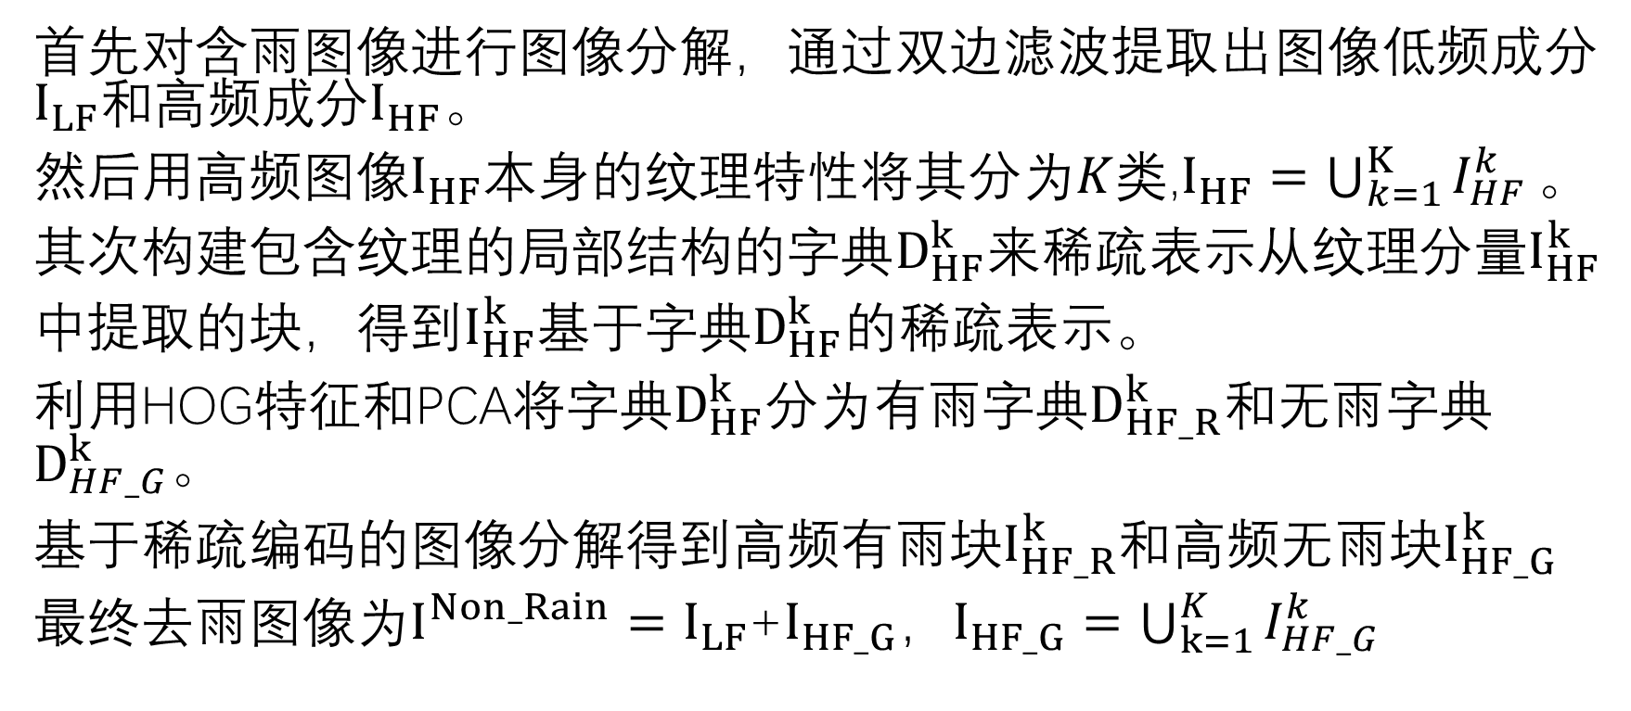
基于MCA分解的图像去雨
首先对含雨图像进行图像分解，通过双边滤波提取出图像低频成分$I_{LF}$和高频成分$I_{HF}。$
然后用高频图像$I_{HF}$本身的纹理特性将其分为$K$类,$I_{HF}=\bigcup_{k=1}^{K}{I_{HF}^{k}}。$
其次构建包含纹理的局部结构的字典$D_{HF}^{k}$来稀疏表示从纹理分量$I_{HF}^{k}$
中提取的块，得到$I_{HF}^{k}$基于字典$D_{HF}^{k}$的稀疏表示。
利用HOG特征和PCA将字典$D_{HF}^{k}$分为${有雨字典D}_{HF_R}^{k}$和无雨字典$D_{HF_G}^{k}。$
基于稀疏编码的图像分解得到高频有雨块$I_{HF_R}^{k}$和高频无雨块$I_{HF_G}^{k}$
最终去雨图像为$I^{Non_Rain}=I_{LF}$+$I_{HF_G}$，$I_{HF_G}=\bigcup_{k=1}^{K}{I_{HF_G}^{k}}$

Slide 5
基于景深重建的图像去雨
对于图像分解的预处理部分利用了双边滤波和短时傅里叶变换的结合。
引入了景深的思想，对低频部分的雨痕残留和高频部分的背景误判，利用图像的显著性特征进行了修复。
首先利用字典学习得到初步的高频无雨成分，从而获得初始的去雨结，同时利用PCA对原子进行分字典原子分类，然后通过SVM减少对非雨原子的误判，提高原子聚类的准确性。

Slide 6
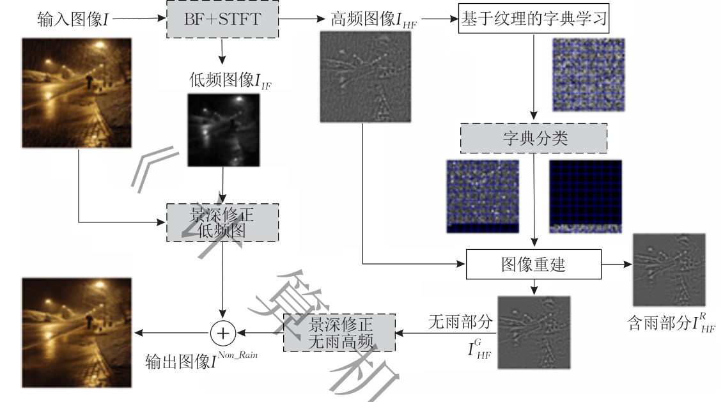

Slide 7




基于BF+STFT的图像分解：
利用双边滤波得到图像的基础层， 并通过短时傅里叶变换系数收缩得到细节层，最后2个层级的图像进行融合得到细节信息丰富。
景深对图像效果的影响：
景深(Depth of Field,DoF),用于提取图像中感兴趣的区域。
引入DoF主要是为了解决低频成分中的雨条纹残留问题,以及对于高频成分 中某些非雨成分与雨条纹有相似的梯度而被误去除的情况。低频处理：
高频处理：
去雨结果：

Slide 8
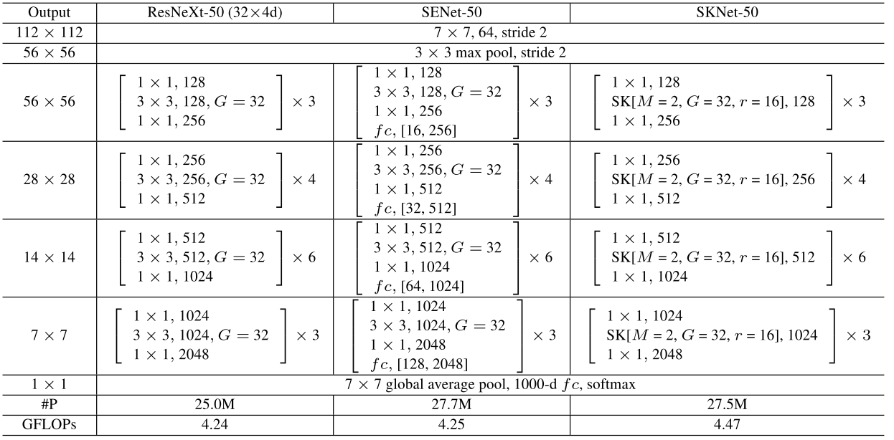
Network Architecture:
M:path, G:conv group number, r:d reduction ratio

Slide 9
Experiments
ImageNet Classification

